Slide 5
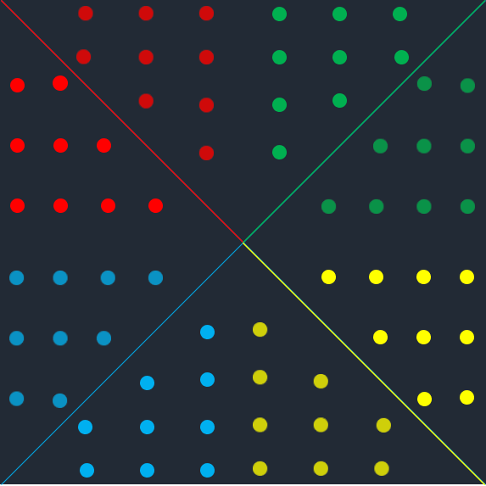

Slide 6
对角线对称
左右对称

Slide 7
对角线对称
左右对称

